Slide 1
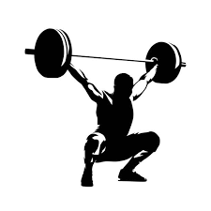
Análisis de mercado para la apertura de centros especializados en Halterofilia

Slide 2
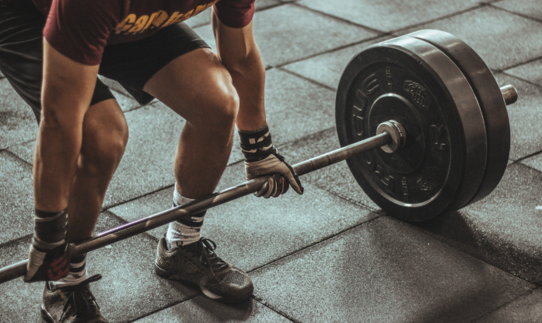
Índice
Contexto previo y objetivo del análisis
Descripción de los datos
Análisis principal: Fase 1 y Fase 2
Conclusiones
Recomendaciones

Slide 3
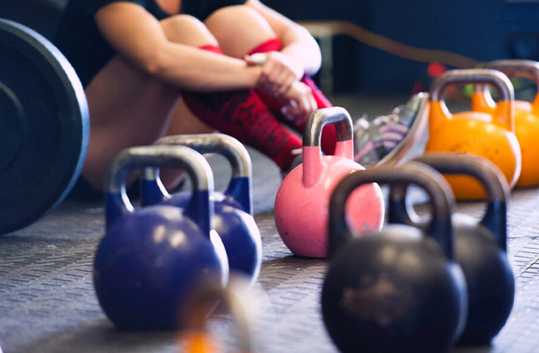
Contexto previo y objetivo del análisis
La startup Lift & Lead está explorando la posibilidad de abrir centros de entrenamiento especializados en halterofilia. Con el creciente interés en el CrossFit, que incorpora técnicas de este deporte, los fundadores creen que es un buen momento para invertir en centros dedicados exclusivamente a la halterofilia.
El objetivo de este caso práctico es validar la hipótesis de que el auge del CrossFit está aumentando el interés por la halterofilia en Europa.

Slide 4
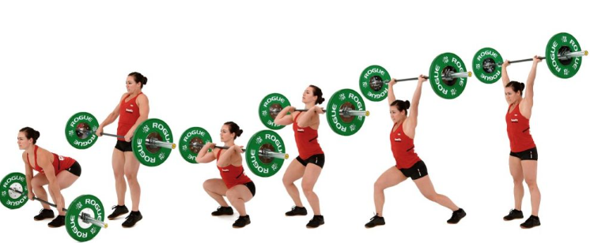
Descripción de los datos
En el análisis se incluyen los datos de podio (oro, plata y bronce) tanto femenino, como masculino, de las 10 categorías que compiten en cada género, extraídos de los datos históricos de los Campeonatos Europeos de Halterofilia.
El análisis se realizará en 2 fases: la primera, con datos de 2019 y 2021, y la segunda, uniendo estos datos a los de los años 2022 a 2024.
Variables de análisis:
Numéricas: arrancada, dos tiempos, total.
Categóricas: nombre, apellidos, país, género, categoría, medalla.
Volumen de los datos: 60 registros por cada año analizado, que suman un total de 120 registros en la primera fase del análisis y 300 registros en la segunda.
Marco temporal:
Fase 1: 2019 a 2021
Fase 2: 2019 a 2024
***(En 2020 no hubo competición debido a la pandemia)

Slide 5
Análisis principal
Fase 1: Datos de 2019 a 2021

Slide 6
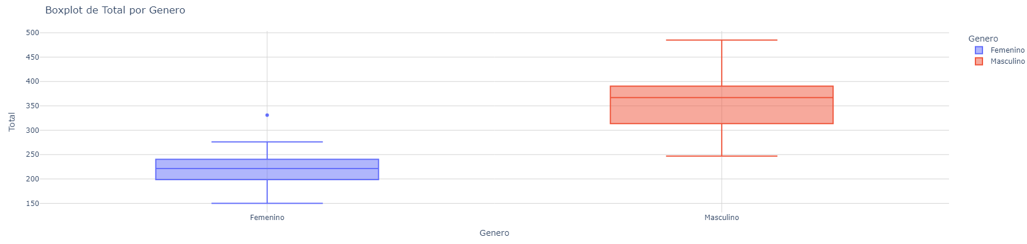
Análisis exploratorio de los datos(EDA)
Los valores totales obtenidos en la competición masculina son notablemente superiores a los femeninos.
En el masculino, los valores son más dispersos, mientras que el femenino tiene un rango intercuartílico más pequeño y los valores se concentran en torno a la mediana.
Aunque si medimos conjuntamente los totales de hombres y mujeres no hay outliers, sí los hay en el grupo femenino medido por separado.

Slide 7
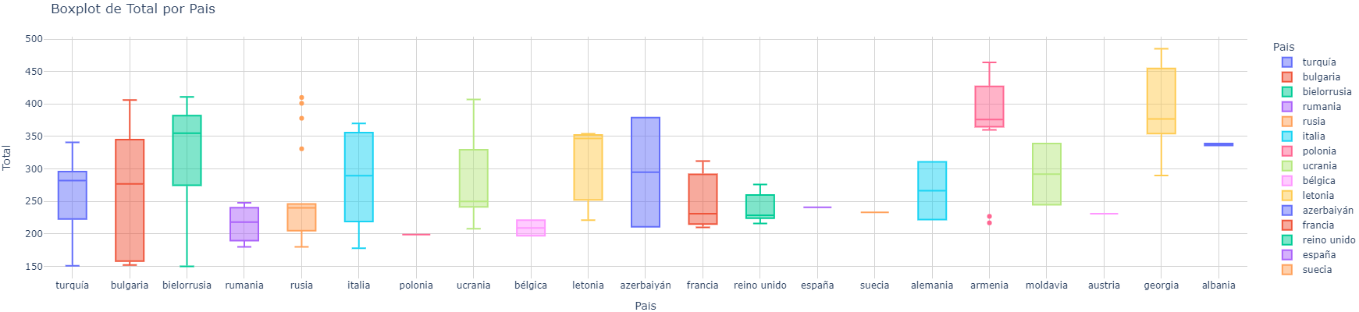
Se observa una gran variabilidad entre países en la distribución del Total
Países como Bulgaria, Bielorrusia, Armenia y Georgia tienen un rango intercuartílico amplio, lo que sugiere una dispersión alta en sus datos. En contraste, países como España, Suecia, Austria y Polonia tienen rangos intercuartiles muy pequeños, lo que indica que sus datos están más concentrados en torno a la mediana, que además presenta un valor bastante inferior.
Georgia y Armenia tienen valores significativamente más altos, mientras que Rusia destaca por valores muy inferiores pero presencia de varios outliers por encima, que pueden explicar su éxito en el medallero.

Slide 8
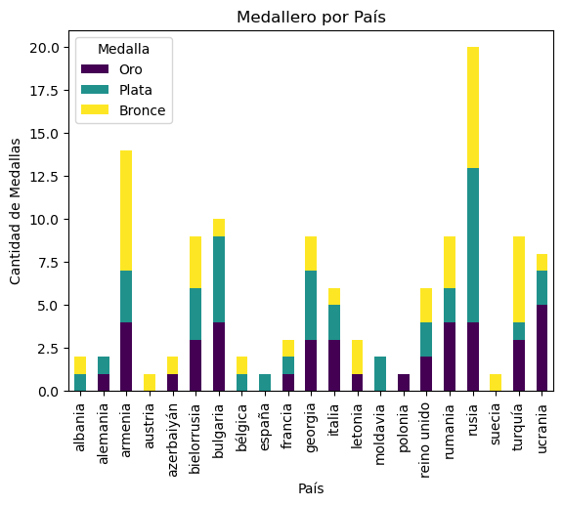
FASE 1: 2019-2021
¿Cuántas medallas de cada tipo (oro, plata y bronce) ha ganado cada país?
Rusia es el país que ha conseguido más medallas en total, 20, y Ucrania el que más medallas de oro ha obtenido, 5 en total.
España ha obtenido 1 medalla de plata.

Slide 9
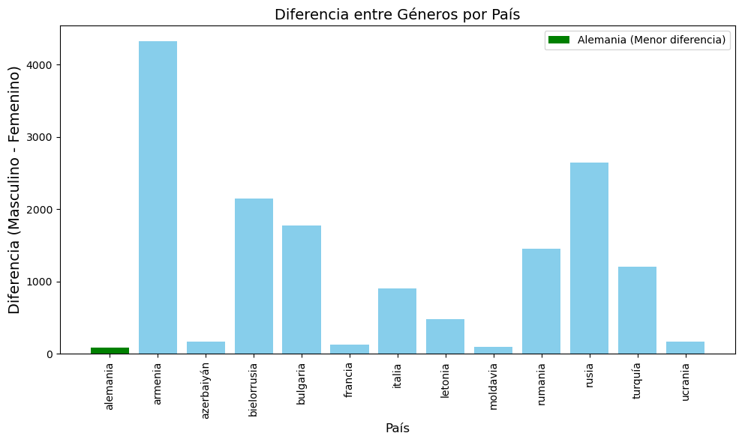
FASE 1: 2019-2021
¿Qué país ha logrado mayor equidad en el éxito entre sus atletas femeninos y masculinos?
El país con más equidad en términos de éxito, medido por puntos totales conseguidos, es Alemania con una diferencia de 89 puntos entre hombres y mujeres.

Slide 10
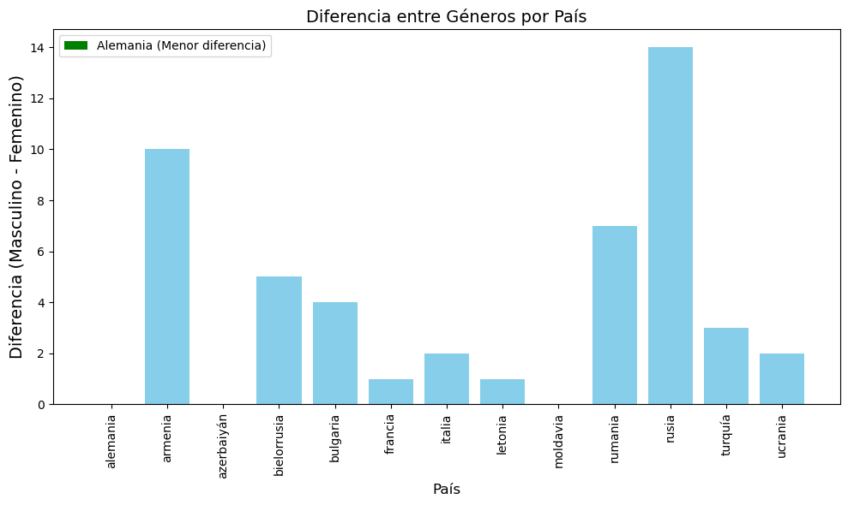
FASE 1: 2019-2021
¿Qué país ha logrado mayor equidad en el éxito entre sus atletas femeninos y masculinos?
Si lo medimos en medallas conseguidas, son Alemania, Azerbaiyán y Moldavia, con una diferencia de 0 medallas entre hombres y mujeres.

Slide 11
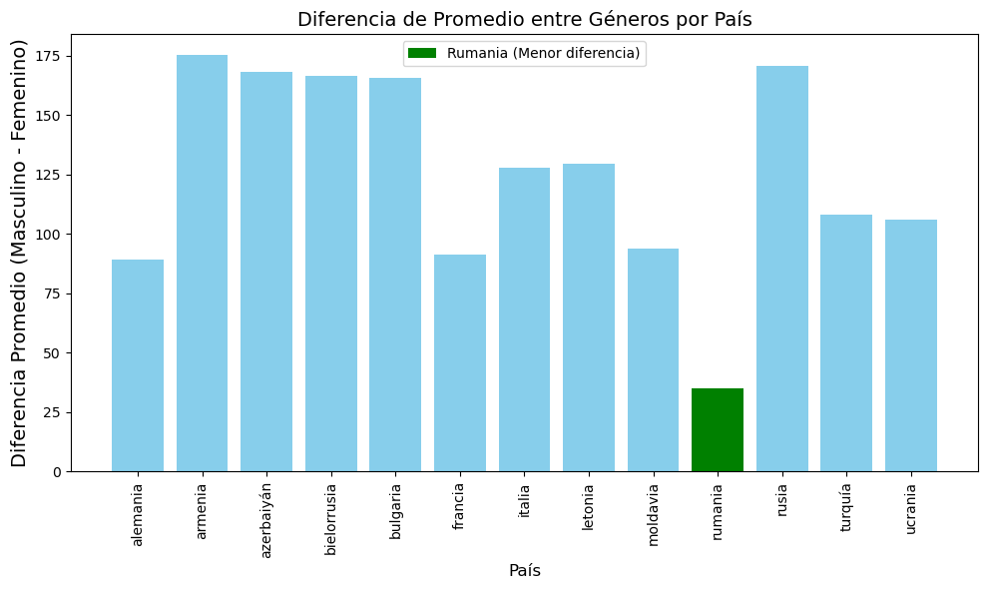
FASE 1: 2019-2021
¿Qué país muestra menor diferencia en el promedio de puntos totales obtenidos entre atletas femeninos y masculinos?
El país con menor diferencia en promedio de puntos totales conseguidos, es Rumanía con una diferencia de 35.0 puntos

Slide 12
Análisis principal
Fase 2: Datos de 2019 a 2024

Slide 13
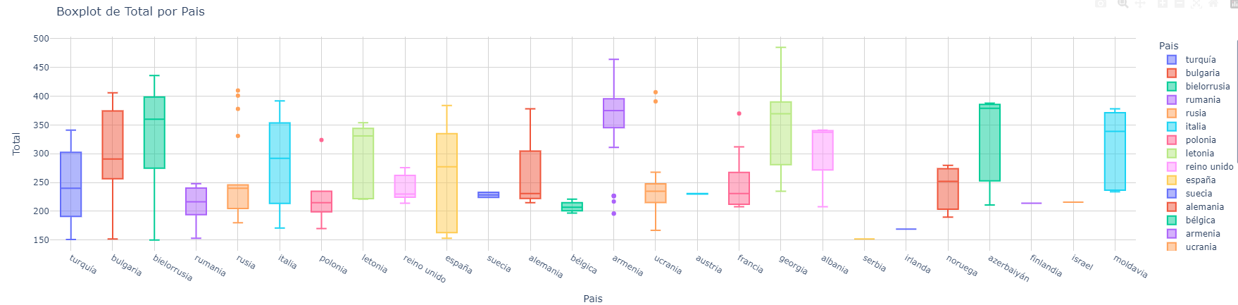
La distribución de los totales por género, graficados en boxplot, es prácticamente igual que en el análisis de la fase 1
Al analizar los datos históricos de 2019 a 2024, sigue habiendo grandes diferencias en los totales entre países.
Países como Bulgaria, Georgia, Bielorrusia y Armenia mejoran aún más la distribución de sus resultados frente al análisis de los dos primeros años, concentrándose en la parte superior y con un valor de mediana más alto.
Se observan valores atípicos en la parte superior en Rusia, Armenia y Ucrania, sugiriendo la presencia de valores muy altos, y por tanto, posible éxito en las medallas.
España ha aumentado su rango intercuartílico mucho y los valores se concentran más hacia arriba, por lo que es de esperar que haya mejorado su éxito en el medallero.

Slide 14
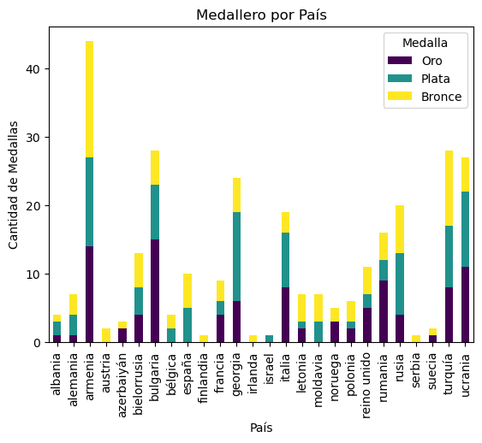
FASE 2: 2019-2024
¿Cuántas medallas de cada tipo (oro, plata y bronce) ha ganado cada país?
Armenia es el país que ha conseguido más medallas en total, con un total de 44, y Bulgaria es el que más medallas de oro ha obtenido, con 15 en total.
España ha obtenido 5 medallas de plata y 5 de bronce en total, lo que es una mejora notable respecto a los dos primeros años.

Slide 15
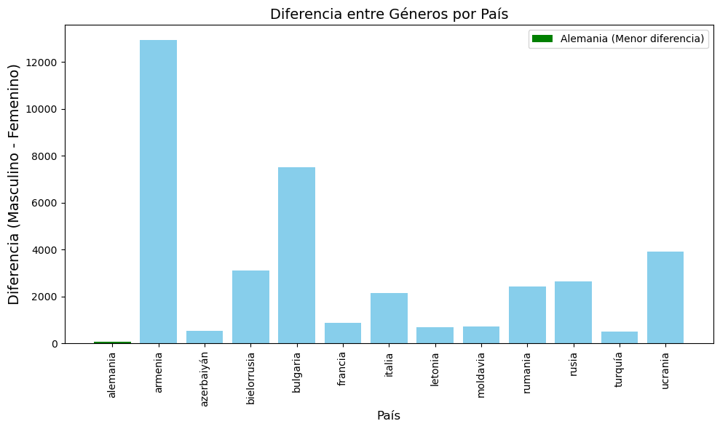
FASE 2: 2019-2024
¿Qué país ha logrado mayor equidad en el éxito entre sus atletas femeninos y masculinos?
El país con más equidad en términos de éxito al medirlo en un periodo superior, y en puntos totales conseguidos, sigue siendo Alemania con una diferencia de 84 puntos entre géneros.

Slide 16
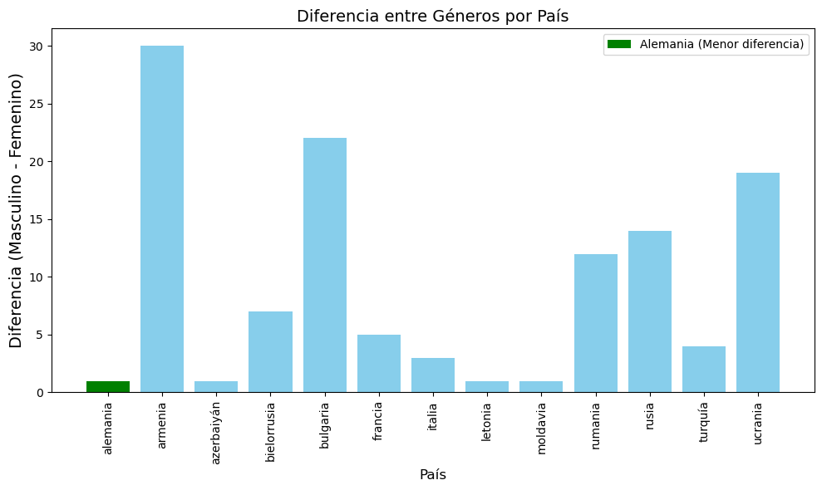
FASE 2: 2019-2024
¿Qué país ha logrado mayor equidad en el éxito entre sus atletas femeninos y masculinos?
Si lo medimos en medallas conseguidas, también son Alemania, Azerbaiyán, Letonia y Moldavia con una diferencia de 1 medalla entre hombres y mujeres.

Slide 17
FASE 2: 2019-2024
¿Qué país muestra menor diferencia en el promedio de puntos totales obtenidos entre atletas femeninos y masculinos?
El país con menor diferencia en promedio de puntos totales conseguidos, sigue siendo Rumanía con una diferencia de 36,79 puntos

Slide 18
Conclusiones
En términos generales, el éxito medido tanto en puntos totales como en medallas, presenta gran variabilidad entre países.
Sin embargo, es común a casi todos los países, se observa que a lo largo del tiempo, los puntos totales y la consecución de medallas, tiene una tendencia ascendente.
Alemania es el país que presenta más equidad en el éxito entre sus atletas masculinos y femeninos.
Rumanía presenta la menor diferencia en el promedio de puntos totales entre hombres y mujeres.
Actualmente, Armenia es el país con más medallas en los Campeonatos Europeos. Bulgaria, Turquía y Ucrania le siguen como rivales fuertes en la competición.
Desde el Campeonato de 2021 al último campeonato celebrado en 2024, se unen a los éxitos en el medallero 5 nuevos países, lo cual denota un auge de la halterofilia a alto nivel en Europa.
En el caso concreto de España, se ve una clara evolución positiva tanto en las distribución de los puntos totales conseguidos por hombres y mujeres, como en el medallero, pasando de una única medalla en 2019, conseguida por Lidia Valentín, a un total de 10 medallas para el año 2024.

Slide 19
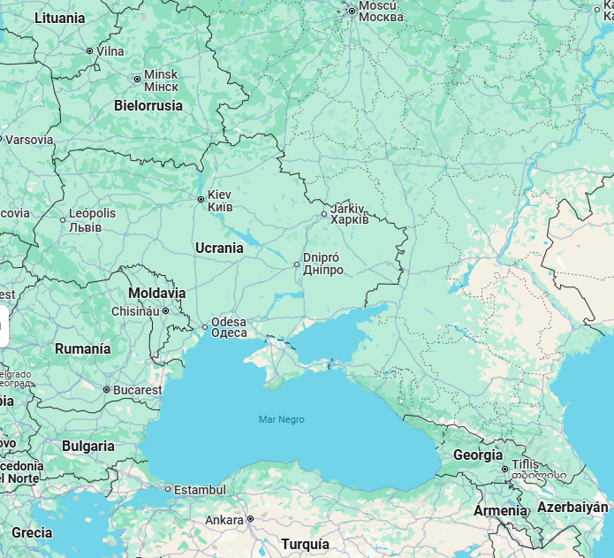
Recomendaciones
Se valida la hipótesis de que está aumentando el interés por la halterofilia en Europa
Recomendaría invertir en centros dedicados a la halterofilia a Lift & Lead, especialmente en los países del Cáucaso, Balcanes y Europa del Este, con la excepción por el momento de Rusia y Ucrania, marcadas por la inestabilidad política provocada por la guerra
En el caso de España, a raíz del éxito de Lidia Valentín, se observa también un creciente interés y más éxitos deportivos en la disciplina, por lo que también sería una buena idea abrir centros aquí.

